Slide 1
Тема урока
«Альтруизм и эгоизм» учебный модуль «Основы светской этики» составила учитель начальных классов
МОБУ СОШ с.Талалаевка
Спевак Раиса Анатольевна авторы учебника: Р.Н.Бунеев, Д.Д.Данилов, И.И.Кремлева

Slide 2


Slide 3
Содержание:
1.Чтение притчи
2.Дискуссия
3.Работа с толковым словарем Ожегова
4.Работа с опорными листами
5.Инсценировка рассказа В.Осеевой «Печенье»
6.Работа с опорными листами
7.Работа в парах
8.Рефлексия
9.Домашнее задание

Slide 4
Цели урока: познакомиться с понятиями – альтруизм альтруист эгоизм разумный эгоизм
Выявить положительные и отрицательные стороны понятия

Slide 5
Задачи урока: подвести посредством анализа и синтеза литературного произведения к пониманию терминов «альтруизм » и «эгоизм» формировать умения работать с текстом: определять основную мысль, ее соответствие интересующим нам понятиям овладевать способами контроля и самоконтроля; воспитывать гуманное отношение к людям

Slide 6
Поразмышляем
1.Кто герои этой притчи?
2.Как отреагировал хозяин машины, услышав удар камня? Почему?
3.Как объяснил причину своего поступка мальчик?
4.Каким образом слова мальчика: «Уже несколько часов мы просим помощи, но ни одна машина не остановилась.
У меня не было другого выхода, кроме как бросить камень, иначе вы бы тоже не остановились», - характеризуют людей?
5.Почему хозяин машины во время ремонта отказывался убирать вмятину на ней?
6.Как ты понимаешь значение слов: «Если ты проигнорируешь шепот, в тебя полетит камень»?

Slide 7
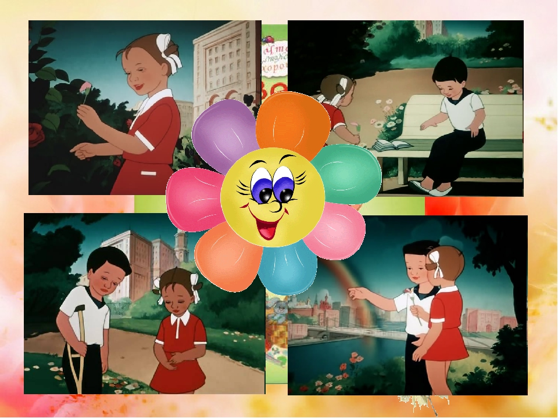
АЛЬТРУИЗМ

Slide 8
Альтруизм – это любые действия, направленные на благо другого, будь то человек или общество.
В более точном смысле альтруизм – это нравственная, жизненная позиция, которая требует от человека совершения бескорыстных поступков ради других людей или ради общих целей.

Slide 9
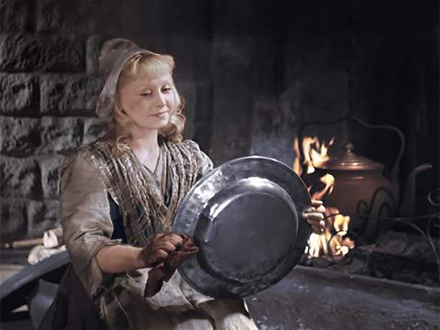
Альтруист – это нравственная жизненная позиция, которая требует от человека совершения бескорыстных поступков ради других людей или ради общих целей.

Slide 10
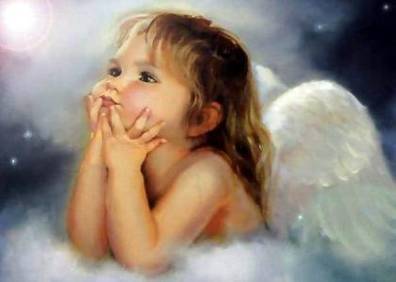
Чего хочет альтруист?
Альтруист хочет, чтобы всем было хорошо.

Slide 11
Выберите синонимы к слову альтруизм и запишите на опорном листе
Бескорыстие, высокомерие, человеколюбие, черствость, бездушие, самоотверженность, доброта, предательство, забота, равнодушие, злость, зависть, жадность, любовь, жестокость, ласка, безжалостность, себялюбие, милосердие.

Slide 12
Альтруизму противостоит эгоизм
Эгоизм – это действия направленные на удовлетворение личных интересов, в том числе и в ущерб интересам других людей или общества.
Согласно эгоизму, удовлетворение человеком личного интереса рассматривается в качестве высшего блага. Эгоизм обнаруживается в ситуации конфликта интересов, когда удовлетворение личного интереса происходит в ущерб интересу другого человека.

Slide 13
«Всё для меня, всё ради меня» — вот принцип эгоиста.
Он спокойно может нарушать нравственные нормы и пренебрегать общественными ценностями.

Slide 14
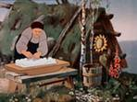
ЭГОИЗМ

Slide 15
Выберите синонимы к слову эгоизм и запишите на опорном листе
Бескорыстие, высокомерие, человеколюбие, черствость, бездушие, самоотверженность, доброта, предательство, забота, равнодушие, злость, зависть, жадность, любовь, жестокость, ласка, безжалостность, себялюбие, милосердие.

Slide 16
Разумный эгоизм
— способность человека, преследуя свои интересы, содействовать общему благу. Разумный эгоист понимает, что удовлетворить свои интересы он может, только заботясь об окружающих его людях и обществе, в котором он живёт

Slide 17
1 группа.
Работа с пословицами. Восстановите пословицы.
Объясните их смысл. Распределите на 2 группы.
Собака на сене лежит
чтобы одна открылась.
Люблю тебя, когда я у тебя;
сама не ест и другим не дает
После меня на добрые дела.
Жизнь дана
а доброе дело не забудется.
Постучи в семь дверей,
хоть трава не расти.
Рубашка износится,
постыл ты мне, когда ты у меня.

Slide 18
2 группа.
Прочитайте рассказ. Определите его тему и основную мысль? Подберите название.
В. Сухомлинский
Андрейка – один сынок у папы с мамой. Любуются мама с папой Андрейкой – не налюбуются. Любуются Андрейкой и дедушка с бабушкой.
- Ты у нас самый красивый! – говорит мама.
-Ты у нас самый умный! – говорит папа.
- Ты у нас самый счастливый! – говорит бабушка.
- Ты у нас самый удачливый! – говорит дедушка.
Смотрит вокруг себя Андрейка, и кажется ему, что весь мир вокруг него, Андрейки, вращается. Кажется ему, что он – орёл, а все вокруг - маленькие букашки-таракашки. Им, букашкам-таракашкам, по земле ползать, а ему, орлу, в небесах парить.
И никто не думает, как орёл этот с высоты небесной на землю рухнет, себя искалечит, другим горе принесёт.

Slide 19
3 группа. Найдите выход из ситуации
Мама обещала пойти с Костей в выходной день в парк аттракционов и развлечений. Накануне долгожданного дня она пришла домой грустная. «Знаешь, - сказала мама, - не удаётся пойти нам в парк, у меня срочная работа…». Представьте, что на месте Кости оказались вы. Как поведёте себя в такой ситуации?
Варианты ответов:
Ушёл в свою комнату, и долго рыдал, чтобы мама услышала.
Надулся и весь вечер не разговаривал с мамой.
Начал кричать, что так происходит всегда, когда ему хочется куда – то пойти.
Стал утешать маму, сказал, что вовсе не огорчился, что можно пойти в парк отдыха, когда появится наиболее удачный момент, в следующий выходной.
- Какие варианты поведения характерны для эгоиста и для альтруиста? Почему?

Slide 20
Закончите предложения.
Сегодня я узнал…
Было интересно…
Было трудно…
Меня удивило…
Мне захотелось…

Slide 21
Информационные источники.
http://www.razumniki.ru/pechenie_oseeva.html http://www.shkola.net.ua/view.php?doc=373.1238206499679300 http://posloviz.ru/category/egoizm/
http://www.greatmind.info/list.php?p=1&theme_id=39 http://vseposlovici.ru/2010/12/20/poslovicy-
http://otvetin.ru/loveznakotno/2623-chto-takoe-miloserdie.html-
http://prichi.net/sovr.php
http://images.yandex.ru/yandsearch

